Slide 1
Шаблоны
Шаблоны и статические файлы

Slide 2
Шаблоны
Специальные теги
Наследование шаблонов
Блоки, переопределение блоков
Фильтры
Поддержка интернационализации
Поддержка базовых операторов (for, if)
Возможность создания собственных тегов и фильтров

Slide 3
Необходимость шаблонов
HTML статичен, в то время как Python позволяет динамические изменения
Теги шаблонов Django позволяют нам вставлять Python в HTML, так что можно создавать динамические веб-сайты быстрее и проще.

Slide 4
Конфигурирование
В директории проекта необходимо создать нову директорию templates
В директории templates необходимо создать новую директорию с именем приложения
Таким образом в директории templates/<приложение> будут находится шаблоны ассоциированные с этим приложением

Slide 5
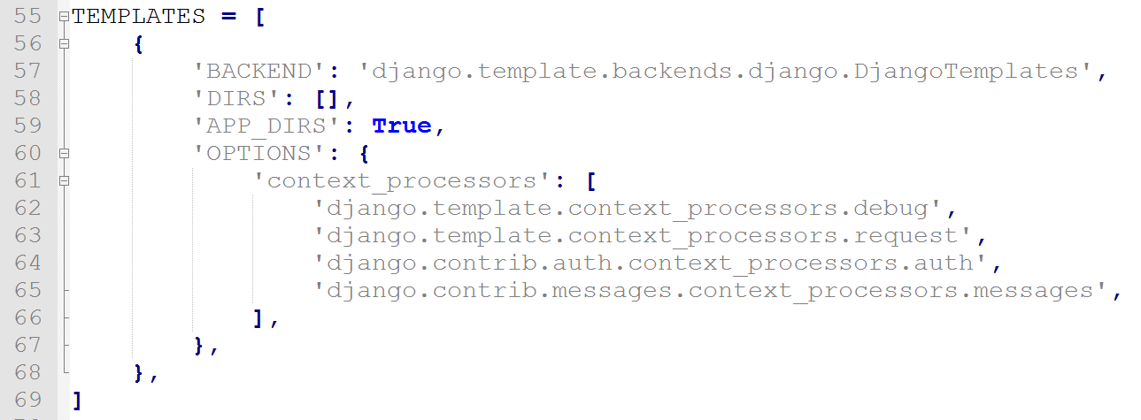
Конфигурирование
В настройках проекта settings.py в списке TEMPLATES необходимо указать абсолютный путь к папке templates

Slide 6
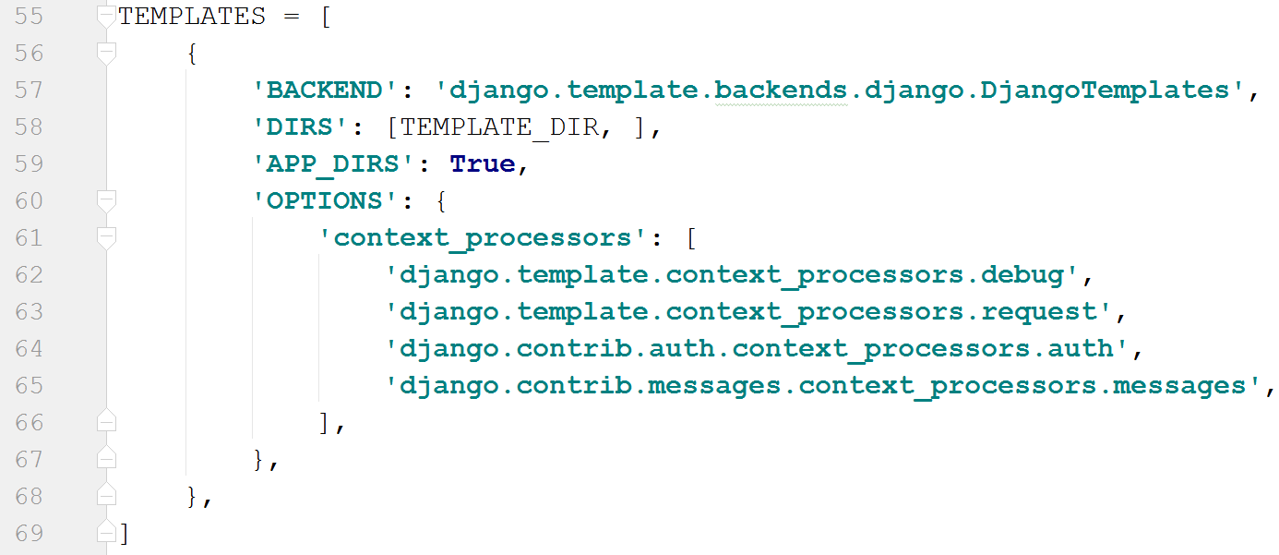
Конфигурирование
Объявляем переменную:
TEMPLATE_DIR = os.path.join(BASE_DIR, 'templates')

Slide 7
Добавление шаблона
В директории с шаблонами приложения templates/<приложение> добавляем HTML файл со специальными вставками на языке шаблонов Django (Django template language, DTL)

Slide 8
Пример шаблона
index.html:
<html>
<head>
<title>{{ title }}</title>
</head>
<body>
<h1>{{ title }}</h1>
<p>Now is {{ now }}</p>
</body>
</html>

Slide 9
Язык шаблонов Django
Шаблон рендерится с контекстом.
Рендеринг заменяет переменные на их значения, которые ищутся в контексте, и выполняет теги.
Все остальное выводится как есть.
Синтаксис языка шаблонов Django использует четыре конструкции: переменные, теги, фильтры и комментарии

Slide 10
Переменные
Переменные выводят значения из контекста, который является словарем.
Переменные выделяются {{ и }}, например:
<title>{{ title }}</title>
Для контекста {‘title': ‘Blog'} шаблон отрендерит:
<title>Blog</title>

Slide 11
Теги
Теги позволяют добавлять произвольную логику в шаблон.
Например, теги могут выводить текст, добавлять логические операторы, такие как “if” или “for”, получать содержимое из базы данных, или предоставлять доступ к другим тегам.

Slide 12
Теги
Теги выделяются {% и %}, например:
{% csrf_token %}
Большинство тегов принимают аргументы:
{% cycle 'odd' 'even' %}
Некоторые теги требуют закрывающий тег:
{% if user.is_authenticated %}
Hello, {{ user.username }}.
{% endif %}
Notes:
http://djbook.ru/rel1.9/ref/templates/builtins.html#ref-templates-builtins-tags

Slide 13
Фильтры
Фильтры преобразуют переменные и аргументы тегов.
Могут выглядеть таким образом:
{{ django|title }}
Для контекста {'django': 'the web framework for perfectionists with deadlines'} этот шаблон выведет:
The Web Framework For Perfectionists With Deadlines
Notes:
http://djbook.ru/rel1.9/ref/templates/builtins.html#ref-templates-builtins-tags

Slide 14
Фильтры
Некоторые фильтры принимают аргументы:
{{ my_date|date:"d/m/Y" }}
Notes:
http://djbook.ru/rel1.9/ref/templates/builtins.html#ref-templates-builtins-tags

Slide 15
Комментарии
Комментарии могут выглядеть таким образом:
{{# this won't be rendered #}}
Тег {% comment %} позволяет добавлять многострочные комментарии.
Notes:
http://djbook.ru/rel1.9/ref/templates/builtins.html#ref-templates-builtins-tags

Slide 16
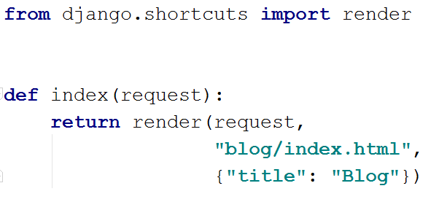
Использование шаблонов
Для использования шаблонов необходимо в представлении (в файле <приложение>/views.py) использовать функцию render вместо класса HttpResponse
Notes:
http://djbook.ru/rel1.9/ref/templates/builtins.html#ref-templates-builtins-tags

Slide 17
Наследование шаблонов
Наследование шаблонов позволяет создать шаблон-“скелет”, который содержит базовые элементы вашего сайта и определяет блоки, которые могут быть переопределены дочерними шаблонами.

Slide 18
Наследование шаблонов
<!DOCTYPE html> <html lang="en"> <head> <title>{{ title|default:"Blog" }}</title> </head> <body> <h1>{{ title|default:"Blog" }}</h1> <div id="content"> {% block content %}{% endblock %} </div> </body> </html>

Slide 19
Наследование шаблонов
Дочерний шаблон может выглядеть таким образом:
{% extends "blog/base.html" %} {% block content %} <div> Hello World
</div> {% endblock %}

Slide 20
Результат
<!DOCTYPE html> <html lang="en"> <head> <title>"Blog"</title> </head> <body> <h1>"Blog"</h1> <div id="content"> Hello World
</div> </body> </html>

Slide 21
Статические файлы
Статическими файлами называются все файлы CSS и изображения, т.е. файлы, которые не изменяются динамически, их содержание не зависит от контекста запроса и будет одинаково для всех пользователей.

Slide 22
Статические файлы. Настройка
В файле settings.py добавить новый список с абсолютными путями к статическим файлам
STATICFILES_DIRS = [ os.path.join(BASE_DIR, "static"), ]

Slide 23
Статические файлы
В директории проекта создайте директорию static
В директории static необходимо создать директорию с названием приложения static/<приложение>
в созданной директории можно располагать статические файлы javascript, css, изображения и т.д.

Slide 24
Применение
Нужно сообщить HTML-шаблону о том, что нужно использовать статические файлы.
В начале шаблона (после <!doctype html) нужно добавить тег:
Далее можно вставлять ссылки на статические файлы через тег static
{% load staticfiles %}
<link href="{% static "blog/style.css" %}" rel="stylesheet" />

